Slide 1

Možné nežádoucí projevy léčiv na oku
Lukáš Láznička
Nemocniční lékárna
Fakultní nemocnice Královské Vinohrady
16. Beskydský slet lékárníků duben 2015

Slide 2
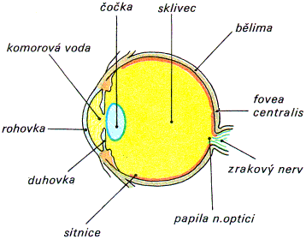
Anatomie oka

Slide 3
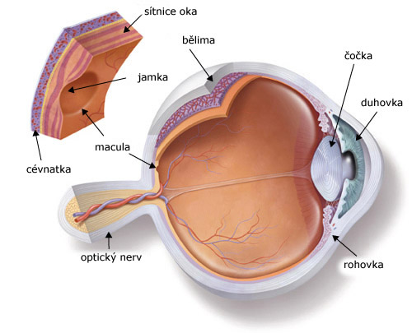
Anatomie oka

Slide 4
Definice pojmů
konjunktivitida
keratokonjunktivitida
blefarokonjunktivitida
retinopatie
makulopatie
porucha barvocitu
katarakta
glaukom

Slide 5
Oční nežádoucí účinky
keratokonjunktivitidy a postižení víček
poruchy uveálního traktu
poruchy akomodace, mydriáza
zvýšení nitroočního tlaku
katarakta/pigm. skvrny v rohovce a čočce
přímý toxický efekt - retinopatie, optická neuropatie
syndrom suchého oka
ovlivění vyšších center vidění

Slide 6

Diferenciální diagnóza
CMP, trauma hlavy, otřes mozku
Dehydratace, metabolické abnormality
Intoxikace
Hypertenze
Migréna
Glaukom, jiná oční onemocnění
Psychiatrická onemocnění
Nádorová onemocnění

Slide 7
Rizikové skupiny léčiv
antihypertenziva, antiarytmika, antikoagulancia
kortikosteroidy, perorální kontraceptiva
antirevmatika – chlorochin, NSAID
antipsychotika, antidepresiva (SSRI, TCA), antiepileptika
antihistaminika, anticholinergika
antibiotika, antituberkulotika
cytostatika – tamoxifen, paklitaxel, docetaxel
retinoidy

Slide 8
Amiodaron
oční depozita v rohovce (70 – 100 %)
  Rozmazané vidění, halo efekt
bilaterální neuropatie, neuritida očního nervu (1,8 %)
modrozelené, zastřené vidění, fotofobie, xeroftalmie
oční kontrola při nasazení a pravidelně každých 6 měsíců terapie
Riziko NÚ roste s dávkou (> 400mg/den) a délkou podávání

Slide 9
Betablokátory
inhibují sympatikus na β-adrenergních receptorech
snižují hladinu slzného lysozymu a imunoglobulinu (IgA)
snížené vylučování slz → oční podráždění, příznaky suchého oka a nesnášenlivost kontaktních čoček
Lokální BB – pálení, bolest, alergické reakce
Inhibitory fosfodiesterázy typu 5:
  změna barvocitu, rozmazané vidění, fotofobie
  neuropatie

Slide 10
Antikoagulancia, NSAID
Warfarin, heparin - riziko nitroočního krvácení
Vyšší riziko u diabetické retinopatie, věkem podmíněné makulární degenerace
Nutné vysadit pře operací oka u pac. s DM, hypertenzí
NSA
  opatrně u pacientů s hyfémou
  Nezvyšují riziko krvácení u pac. S diabetickou retinopatií
  Dvojité, rozmazané vidění, změny barvocitu, syndrom such. Oka
  Indometacin: u 11-16 % pacientů depozita v rohovce a čočce
  Pseudotumor cerebri po všech NSA

Slide 11
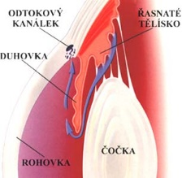
Parasympatolytika
blokují účinky parasympatiku na nikotinových a muskarinových receptorech
spasmolytika, bronchodilatancia, mydriatika, antihistaminika, antidepresiva
ovlivnění slzného filmu, poruchy akomodace, mydriáza → rozmazané vidění
akutní glaukom s uzavřeným úhlem

Slide 12
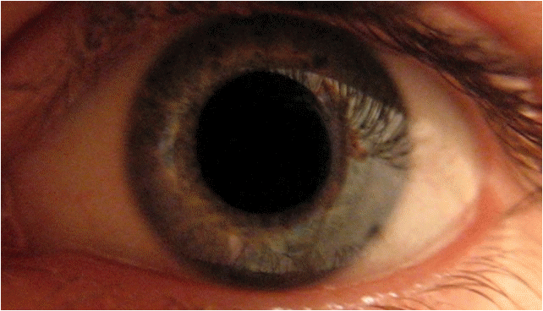
Mydriatika a cykloplegika
Rozšíření zornice a paralýza ciliárního svalu
Tropicamid, atropin, scopolamin, homatropin
Vyšetření očního pozadí, refrakce u dětí, terapie a profylaxe zadních synechií, mydriáza před očním chir. výkonem
NÚ lok.: akutní glaukomový záchvat, dermatitida, konjunktivitida
Systémové NÚ: tachykardie, únava, závratě, sucho v ústech...
Poruchy zraku – cave řízení motorových vozidel!

Slide 13
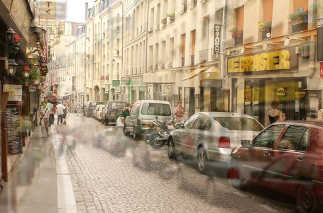
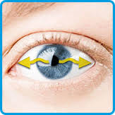
Antiepileptika
Phenytoin, carbamazepin
  Nystagmus, diplopie, rozmazané vidění
  Mozečkové poškození
Lamotrigin
  Vertikální nystagmus
Topiramát
  Bilaterální glaukom s uzavřeným úhlem, myopie

Slide 14
Antipsychotika
Chlorpromazin, thioridazin:
    Rohovkové změny, edém čočky, retinopatie
    Nevratná pigmentová depozita
    Modré zbarvení spojivky
    Snížení sekrece slzného filmu
TCA, SSRI:
  Přechodně rozmazané vidění
  Mydriáza, glaukom s uzavřeným úhlem (u predisponovaného oka)

Slide 15
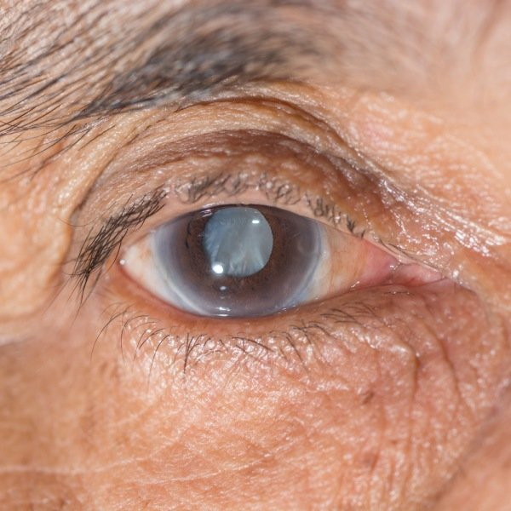
Glukokortikoidy
Katarakta (šedý zákal)
  Reakcí s aminoskupinami v čočce →
  proteinové agregáty
  U dětí riziko amblyopie (tupozrakosti)
Zvýšení nitroočního tlaku
  Častější při lokálním podání
  Akumulace mukopolysacharidů v trabekulární trámčině
Exacerbace herpetické keratitidy, zánět spojivek, retinopatie

Slide 16
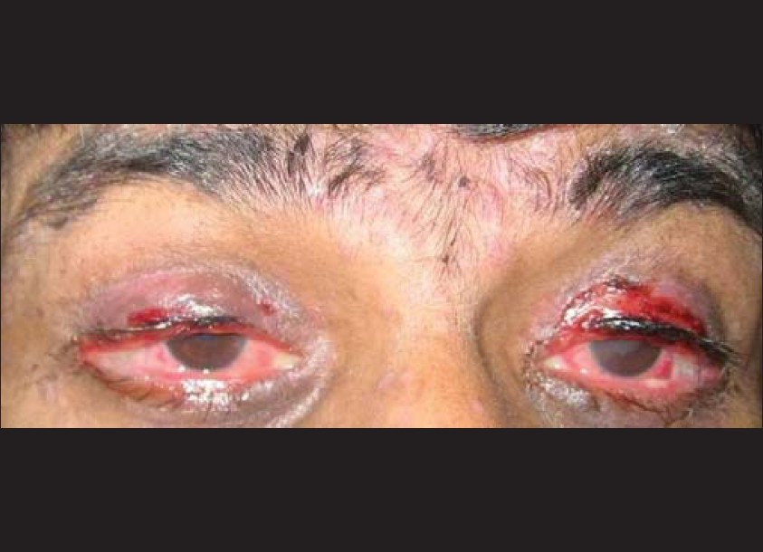
Léčiva infekčních chorob
Sulfonamidy, amoxicilin, ampicilin – Stevens-Johnsonův syndrom
  akutní zánětlivé onemocnění kůže (mukokutánních přechodů)
  Oči postiženy u více jak 50 % případů
  Jizevnaté změny rohovky
  Syndrom suchého oka
  TET, NSAID, karbamazepin,
  lamotrigin

Slide 17
Léčiva infekčních chorob
Ciprofloxacin – edém očních víček
Vorikonazol – rozmazané vidění, změny barvocitu, fotofobie
Etambutol, isoniazid – optická neuropatie, výpadky zorného pole, změny barvocitu
Tetracykliny – periorbitální hyperpigmentace, žlutohnědé zbarvení spojivky a kontaktních čoček

Slide 18
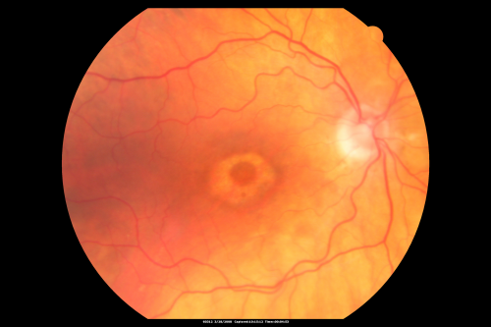
Antimalarika
Hydroxychlorochin, chlorochin (toxičtější)
Díky lipofilitě kumulace (depozita) v lysozymech v rohovce
Vazba na melanin v pigmentovém epitelu sítnice → fototoxická degenerace sítnice (retinopatie → bull‘s eye makulopatie)
→ preventivní vyšetření před začátkem terapie, dále 1x za rok
bezpečná dávka
≤ 6,5mg/kg/den HC

Slide 19
Syndrom suchého oka
BB (i v lokální formě), diuretika
Estrogeny, hormonální antikoncepce
Anticholinergika
Isotretinoin
Statiny
Bifosfonáty

Slide 20

Prevence a management
Zvážení risk/benefit
Symptomatická léčba
Snížení dávky, vysazení léku
Monitorování hladin – lékové interakce (phenytoin)
Pravidelná oční vyšetření (amiodaron, tamoxifen, HC, C)
Alternativní terapie jiným léčivem
Chirurgická intervence

Slide 21
Oční nežádoucí účinky a léčiva, která je mohou způsobit
NEŽÁDOUCÍ ÚČINEK | PŘÍKLADY LÉČIV
Syndrom suchého oka | anticholinergika (TCA, spasmolytika), betablokátory, retinoidy, bifosfonáty
Depozita v rohovce a čočce | amiodaron, chlorochin, hydroxychlorochin, chlorpromazin, indometacin, tamoxifen
Katarakta | glukokortikoidy, retinoidy, phneytoin
Poruchy akomodace | TCA, fenothiaziny, parasympatolytika, drogy
Zvýšený nitrooční tlak a glaukom | anticholinergika, kortikosteroidy
Poškození sítnice a očního nervu | etambutol, isoniazid, amiodaron, tamoxifen

Slide 22
Závěr
  informovat pacienta o rizicích léčby
zaměřit se na rizikové pacienty s preexistujícím očním onemocněním, seniory
riziko při řízení vozidel
včasné rozpoznání, vysazení léku a adekvátní terapie = malé riziko trvalého poškození

